Slide 1
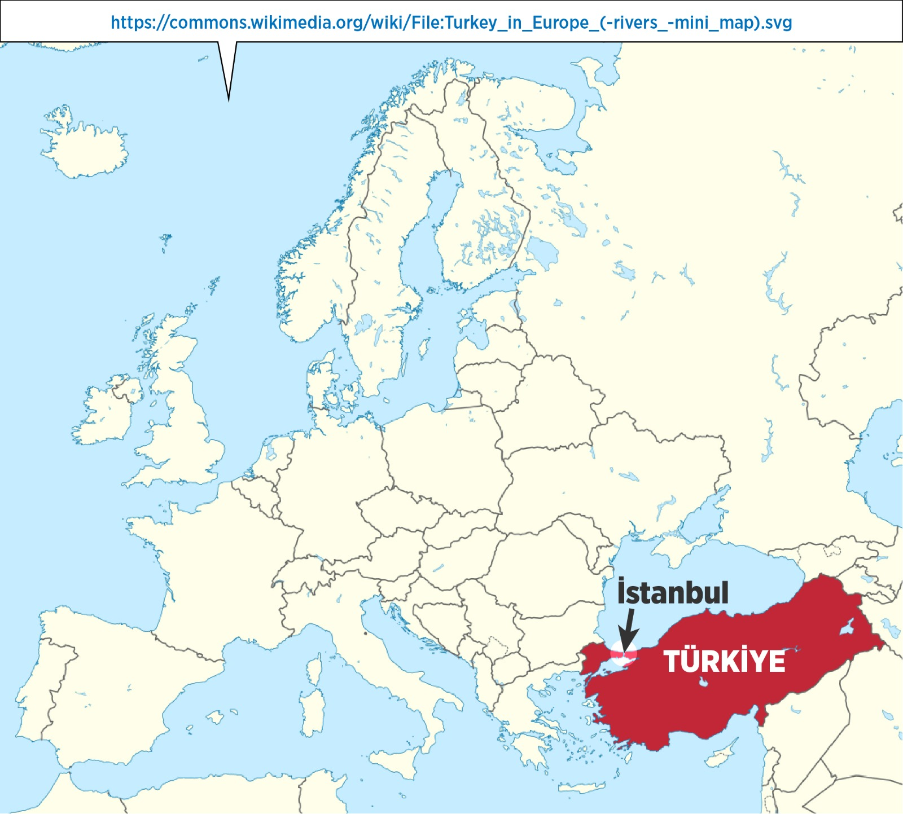
Myths, Legends and Folk Tales
Mitler, Efsaneler ve Halk Hikayeleri

Slide 2
Yaş grubu
16

Slide 3
Hedefler ve müfredat ilişkilendirmesi
Katılımcılar değişik ülkelerin halk hikayelerini ön araştırmadan sonra çeşitli aktivitelerle zenginleştirip süsleyerek hem ulusal hem de uluslararası bağlamda adeta kültür elçisi gibi audio ve video formatlarda sundular. Yabancı dil gelişimi, dijital okur yazarlığın gelişmesi, farklı kültürlere saygı, çok dillilik, güvenli internet kullanımı konularında gelişmeyi hedefledik. İngilizce müfredatıyla direkt her anlamda ilgili olduğu gibi disiplinler arası çalışmaya da çok elverişli idi. Proje tabanlı, sosyal – psikolojik öğrenme, öğrenci temelli eğitim metodunu uygularak ilerledik. Esasen hibrit teknikler kullandık.

Slide 4
Uygulanan yöntem ve teknikler
Proje tabanlı, sosyal – psikolojik öğrenme, öğrenci temelli eğitim metodunu uygularak ilerledik. Esasen hibrit teknikler kullandık. Uzaktan eğitimin ve dijital dünyanın tüm nimetlerinden yararlandık. Devamlı evde bulunma durumu bizi yeni arayışlara itti. Zoom toplantıları, tartışma, beyin fırtınası, kelime bulutlarıyla kendimizi ifade ettik. Dil için iletişimsel ve bütünsel yöntem kullandık. Sosyal, psikolojik öğrenmeyi temel aldık.

Slide 5
Etkinlikler
Kendini, okulunu, şehrini ve ülkesini çeşitli biçimlerde ve istediği formatta ifade etmesi.
Efsanelerle ilgili ortak kelimelerin belirlenerek sesli online sözlük yapılması. (Katılımcı ülkelerin kendi dilleri ve İngilizce)
Öğrencilerin istedikleri bir halk hikayesini sonunu eksik bırakarak seçerek kendi kelimeleriyle yeniden yazmaları. Başka bir öğrencinin onu hayal gücü ile tamamlaması. Gerçek sonun öğrenci tarafından yazılması
Seçtikleri efsaneyi ana dilleri ve İngilizcede seslendirmeleri
Seçtikleri efsaneyi video veya sesli illustrasyon yaptılar.
E- kitap, e sergi, e dergi, e sözlük, Zoom toplantıları, logo seçimi, ülkeler ve efsaneleriyle ilgili qahoot yazışmaları)

Slide 6
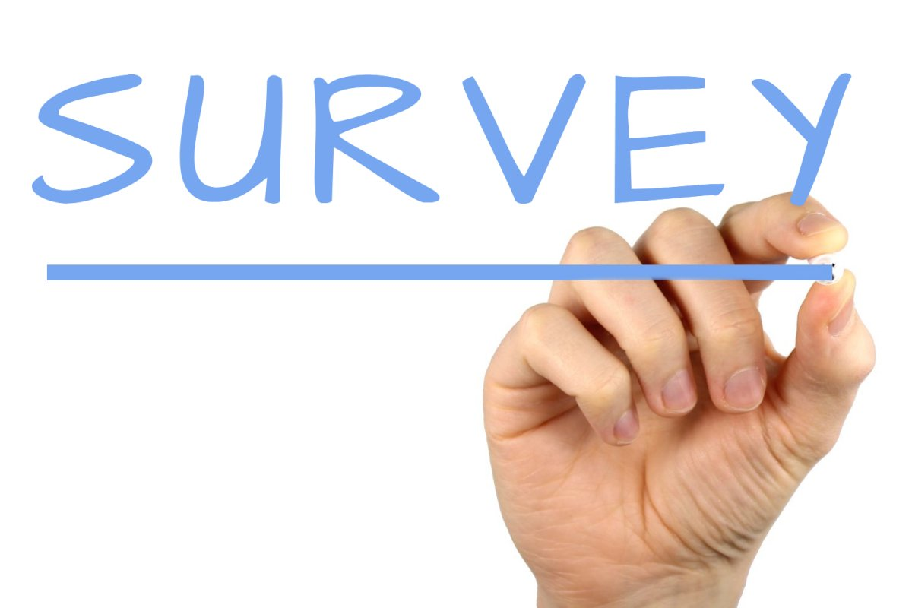
SONUÇLAR VE DEĞERLENDİRME
Google anket
Kelime bulutu
Öğrencilerin süreçle ilgili bir değerlendirme yazısı yazmaları
Öğretmenin süreçle ilgili bir değerlendirme yazısı

